Slide 1
Э. Григ «Пер Гюнт»
Выполнила ученица 3 класса МБОУ СОШ №7 Шарафуллина Венера

Slide 2
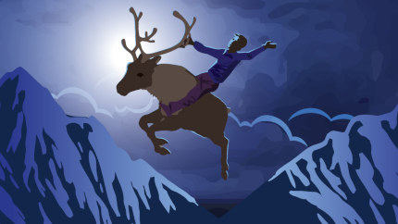
Музыкальное сопровождение к театральному спектаклю, а впоследствии и две сюиты «Пер Гюнт» по праву входят в золотую коллекцию шедевров мирового искусства. Сотрудничество известного поэта и драматурга Генрика Ибсена с Эдвардом Григом принесло миру не только удивительную постановку, но и превосходную музыку. Узнать историю создания сочинения, прочитать интересные факты и сюжет, послушать композиции в исполнении лучших музыкантов современности, а также изучить музыкальную характеристику наиболее известных номеров можно в моей презентации.

Slide 3
История создания
В 1870 году мир узнал нового писателя. Генрик Ибсен, родившийся и выросший в Норвегии, прославился на весь мир благодаря сочинению двух пьес «Брандт» и «Пер Гюнт». В этих пьесах противопоставлены образы человека и его стремления в жизни. Один из героев старается найти истинный жизненный путь, а другой буквально убегает от проблем и ничего не хочет менять. Пер Гюнт, как литературный персонаж представлял собой достаточно актуальную для всех времен психологическую модель. Он не хотел менять себя, не хотел искать смысл, он хотел, чтобы его принимали таким, какой он есть.

Slide 4
Работа над пьесой продолжалась на протяжении 1867 года. Осенью, когда писатель находился в Сорренто он окончательно закончил работу над сочинением, состоящим из 5 актов, и не делящегося на картины. За основу был взят герой из народного фольклора Норвегии, при этом Ибсен постарался наполнить его характерными качествами романтика, который находится в постоянных странствиях, поисках, и упускает в своей жизни по-настоящему важное чувство. Тем не менее, главными качествами Пер Гюнта можно считать отважность, смелость и желание совершать отчаянные поступки.
В конце 1873 года началась редакция произведения для постановки. Ибсен был очень внимательным к каждой детали, особенно важную роль для него играла музыка. Писатель подумал, что никто лучше не справится с задачей сочинить такое музыкальное сопровождение, которое могло бы передать атмосферу действия, чем Эдвард Григ.

Slide 5
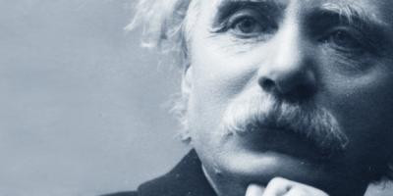
В те времена композитор был известен на весь мир. До этого Григ не единожды писал романсы на стихи Ибсена, поэтому музыкант охотно согласился на сотрудничество. При этом писатель точно знал, какую музыку хочет для конкретного акта.

Slide 6
Творческому человеку, имеющему собственный взгляд и представление, достаточно сложно писать музыку, придерживаясь строгих рамок и авторских указаний. Возможно, именно по этой причине работа над сочинением музыки шла долго. Лирическая музыка, с использованием народных норвежских мотивов была закончена первой, остальная танцевальная часть представляла сложность. В первый срок постановки работа была не закончена, осенью композитор отправился в поездку по Европе, но и там продолжал активно сочинять новые номера и оркестровать уже готовые. Весной 1875 года партитура была полностью завершена.
Премьера спектакля состоялась в феврале следующего года, успех был ошеломительный. За сезон спектакль был поставлен 36 раз. Ибсен и Григ – это творческий союз, который сумел создать по-настоящему интересное театральное представление.

Slide 7
Спустя 10 лет, в Копенгагене состоялась повторная премьера, для которой композитор полностью переоркестровал музыкальный материал. Вновь успех и положительные рецензии, как театральных, так и музыкальных критиков.
В дальнейшем из наиболее ярких и самостоятельных номеров композитор создал две потрясающие сюиты. Первая сюита op.46 была полностью закончена в 1888 году, вторая сюита была составлена спустя три года. Музыка была узнаваема, поэтому многие дирижеры того времени мгновенно включили произведения в собственный репертуар. На сегодняшний день музыка не теряет собственной актуальности, она по-прежнему отражает национальный норвежский колорит, свойственный творчеству Эдварда Грига.

Slide 8
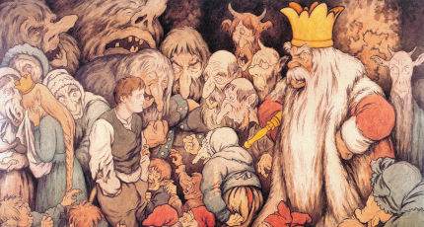
Сюжет
В сюжетную линию Генрик Ибсен искусно вплетает скандинавские мифы и легенды, так, история приобретает черты волшебной сказки с моралью. Пер Гюнт - необычный парнишка из деревни, сын человека, который был богат по наследству, но не сумел удержать деньги и обанкротился. Все что было потеряно отцом Пер Гюнт хочет восстановить, он постоянно хвалится, что станет таким же богатым, но его поступки не подкрепляются действием и люди смеются над ним.

Slide 9
Герой ввязывается в драку с кузнецом. На свадьбе в Хэгстеде, он знакомится с Сольвейг, похищает невесту Ингрид. На Пер Гюнта открывается охота, его разыскивают, но он отправляется с тремя пастушками в горы. Тролли окружают парнишку, их король заклинает его «будь всегда собой доволен». Сольвейг остается жить в их избушке на окраине леса.
Проходит время, мать Пер Гюнта Озе умирает. Оставив отчий дом и Сольвейг, герой отправляется в путь, за синее море. Его ждут приключения в разных странах. Всю жизнь герой странствовал, менял профессии, пока не состарился. Все это время верная Сольвейг ждала и верила, что Пер Гюнт вернется. Она молилась за него, и ее молитва оберегала и спасала путешественника. После стольких лет Пер Гюгт возвращается в родное место и встречает ту, что провела всю жизнь в ожидании. Для нее он всегда будет оставаться самим собой.

Slide 10
Интересные факты
Из музыки к спектаклю в дальнейшем композитор создал две сюиты, в них вошли по четыре номера из двадцати трех композиций.
В 2015 году на музыку был поставлен балет «Пер Гюнт» в 2 актах. Либретто было составлено Эдвардом Клюгом.
При сочинении пьесы писатель обращался к отечественному норвежскому фольклору. Так, имя литературного персонажа было позаимствовано из сборника сказок, собранных Петером Кристенсем Асбьернсоном и Йоргеном Му.
Для постановки в Копенгагене Эдвард Григ полностью переделал оркестровку.
Полная партитура состоит из 23 номеров, среди которых танцевальные вставки и вступления к каждому акту.

Slide 11
Содержание
Музыка к спектаклю «Пер Гюнт» отличается колористичностью и красочностью. Отдельные номера, которые вошли в сюиты, представляют собой законченные музыкальные композиции. В каждом номере передается продуманная до мелочей атмосфера, композитор сумел проиллюстрировать самобытность других стран, использовав ряд профессиональных приемов, характерных для музыки иных национальностей. Рассмотрим музыкальную характеристику наиболее известных композиций.

Slide 12
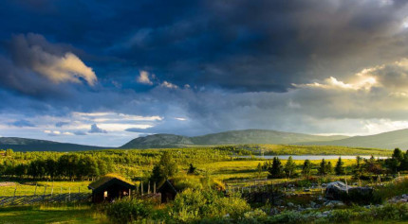
Утро
С восходом солнца в сердце к тому, кто верит приходит надежда на лучшее. Новый день позволяет начать все по-другому. Возникает вопрос: можно ли изменить мир, не меняя себя. Как по завету горного короля и троллей: «всегда быть довольным собой?». И сколько преград нужно преодолеть, чтобы понять, что истинное счастье всегда находится ближе, чем кажется, и не нужно отправляться за три девять земель, чтобы обрести его.

Slide 13
Природа Норвегии, ощущение пространства дарит слушателю чувство спокойствия. Все бури улягутся сами собой, преграды будут преодолены, лишь бы был тот, кто верит и ждет, несмотря ни на что.
Выразительные средства, к которым обращается композитор – это пентатоника, чистая прозрачная гармония и тембры флейты, гобоя. Все это создает пасторальность, пейзажность и живописность. Покой утренней природы – вот, что нужно, чтобы прийти к гармонии.

Slide 14
Смерть Озе
Невероятно лиричный и трагичный номер. В нем Григу удается передать целую палитру чувств от сосредоточенности до отчаяния и безудержного порыва к осуществлению дальнего путешествия. Постепенно эмоциональная температура нарастает и доходит до кульминации с использованием хорала, как символа смерти и конечности человеческого пути. Но вдруг наступает тишина, сменяющаяся на тихую и удивительно светлую музыку. Струнные инструменты позволяют передать теплоту момента прощания матери и сына. Лишь хроматические интонации, как символы болезни, омрачают музыкальный материал. Сочинение поражает сдержанностью и лаконичностью и вместе с тем, чувственностью и возвышенной лирикой.

Slide 15
Танец Анитры
Иллюстрация сцены танцующей Анитры, дочери шейха, сопровождается оригинальным танцем. Номер контрастен по сравнению с предыдущими сценами, связанными с норвежским колоритом. Гибкость, грациозность мелодии, и ее восточная красота подчеркивают ориентальный образ героини, сочетающей в себе пленительность и коварство. В качестве украшений композитор использует звенящие трели.

Slide 16
В пещере горного короля
Мрачное царство Доврского деда озвучено в тембрах низких струнных и фагота. Постепенно звучность приобретает все большую насыщенность и динамику. Мелодия немного примитивна, напоминает смесь шотландских мотивов и марша. С каждым тактом он набирает обороты, что приводит к кульминационному построению. Весь оркестр грохочет и поражает мощью и величественной полнотой звучания. Изумительна оркестровка. Особенно выделяются ударные инструменты, создающие не только ритмическую поступь, но и динамическую лавину, завершающую первую сюиту.

Slide 17
Жалоба Ингрид
Яркая многохарактерная зарисовка открывается небольшим эпизодом в стремительном темпе. Использование всех инструментов, за исключением тяжелой меди позволяет сразу привлечь внимание. Это гнев похищенной невесты. Продолжает миниатюру тема, имеющая прямое отношение к норвежскому фольклору, а именно свадебный народный танец. Секундовые интонации – это изображение плача невесты, продолжаются протяжной мелодией и завершается неистовым материалом вступления.

Slide 18
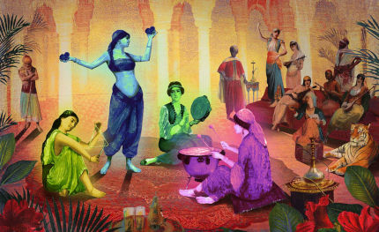
Арабский танец
Жара аравийской пустыни. Пер Гюнт бродит, проходя сквозь зыбучие пески. Он слышит изломанную мелодию в исполнении высоких духовых инструментов. Чёткий ритм большого барабана заставляет буквально пускаться в пляс. Постепенно извилистая мелодия переходит в партию струнных инструментов, воссоздавая ориентальность восточной музыки.

Slide 19
Возвращение Пера Гюнта
Годы странствий наложили видимый след на Пер Гюнта, и вот, он решил вернуться обратно. Но и здесь его ждут трудности. Море неспокойно, стихия бушует, волны вздымаются все выше и выше. Это стихийное бедствие использовано, как аллегория личной трагедии. Жизнь прожита зря, скитания не принесли ничего, кроме морщин на лице. Номер можно считать не только смысловой, но и трагической кульминацией.

Slide 20
Песня Сольвейг
Лирическая песня Сольвейг завершает сюиту. Двое на пустой дороге встретились спустя десятилетия. Они уже не молоды, годы никого не щадят. Но верная Сольвейг всегда знала, что дождется Пер Гюнта. Изящная, нежная музыка, наполнена искренностью. В ее образе композитор хочет воплотить черты родины, поэтому использует подлинную народную мелодию. Чистота, мудрость и поэтичность – вот, что характеризует героиню.

Slide 21
Использование музыки в кинематографе
Утро | Счастье (2017)
 | Австралийский ниндзя (2017)
 | Мальчики и девочки (2017)
 | Книга жизни (2014)
 | Семейка Крудс (2013)
В пещере горного короля | Мерли (2016)
 | Американская семейка (2013)
 | Агент Джонни Инглиш: Перезагрузка (2011)
 | Социальная сеть (2010)
Смерть Озе | Неруда (2016)
 | Доверие (2016)
Песня Сольвейг | Угли (2015)
 | Рыцарь кубков (2015)
Танец Анитры | В Филадельфии всегда солнечно (2012)
 | Идеальный хозяин (2010)
 | Она – мужчина (2006)

Slide 22
Богатство образов, стилистическое разнообразие, использование необычных художественных приемов делают музыку по-настоящему уникальной и неповторимой. Эдварду Григу удалось воплотить в жизнь музыкальные образы и подчеркнуть характеры, прописанные Генриком Ибсеном. Мастерство и талант помогли возвысить театральную музыку, дав ей право на самостоятельное существование.

